Slide 1
百炼成钢
—钢材装载运输的全套智能规划方案
李宇轩 王越洋
王曦培 符慈慧
景士玲 冯思雨

Slide 2
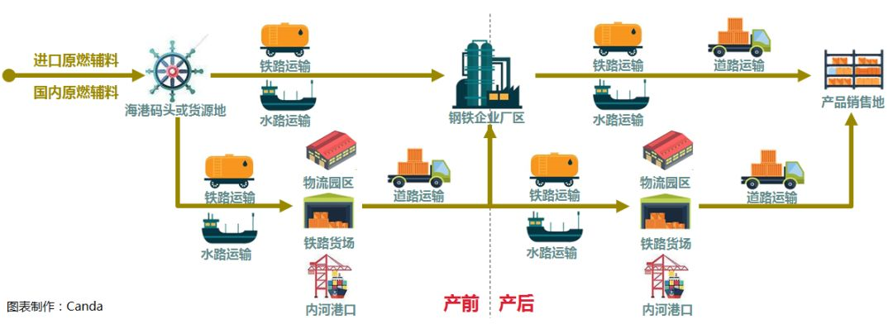

Slide 3
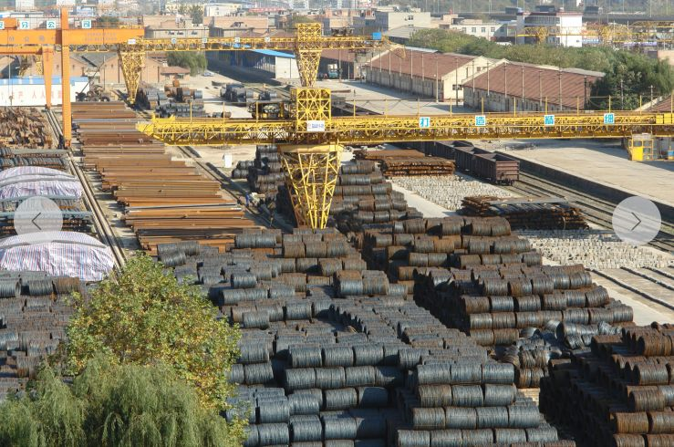
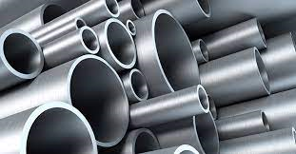

Slide 4
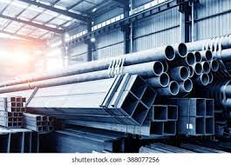
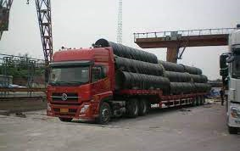

Slide 5
目录
项目简介
项目相关研究及发展动态
项目实施目的意义
项目研究内容和拟解决的关键问题
项目研究与实施的基础条件
项目实施方案
项目创新及特色
已有基础

Slide 6
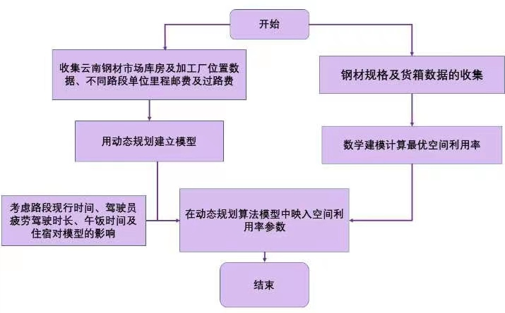
一、项目简介
在以动态规划为基础的非线性模型上引入实际运输过程中的变量，建立尽可能符合实际运输情况的模型，结合货物规划系统，使系统能够根据货物的重量、尺寸、数量等特征，动态调整货车的装载顺序和摆放位置，实现对货车装载顺序和摆放位置的智能分析和优化从而影响运输路线的选择。统筹规划钢材运输线路选择，以最小化货车运输钢材成本为目标，并实现负载均衡和运输效率的最大化。

Slide 7

1
钢材市场及前景调研
2
多目标对路线选择的影响
3
路线选择模式--效率与成本
4
对货运平台的看法
目录
Contents

Slide 8

1
钢材市场及前景
。
Part

Slide 9


了解市场基本情况
据统计，我国现已建成的较为专业、装备精良、质量合格的钢材加工钢材运输配送中心超过200余家，大多分布在华南、华东、中南部等经济发达地区的部分主要城市
01
加工配送的品种有薄规格冷轧板、电工钢、镀锌板、镀锡板、彩涂板、不锈钢板、热轧酸洗板、热轧中厚板卷等，为汽车、家电、电子、建筑、轻工、钢窗、办公设备等行业提供服务。
02
问卷具体询问受调查人群对钢材市场前景的看法

Slide 10
对市场基本情况进行调研
问卷
你是个体工商户还是从属于中小型贸易公司还是大型物流公司？
从业时长
从业以来收入变化
你对钢材运输行业的看法、
最常运输的钢材类型
市场发展、国家政策等采用资料调研的方式

Slide 11
2
多目标对路线选择的影响
Part

Slide 12
多目标对路线选择的影响
道路状况与单位公里油耗、过路费
及时性、限时性
货物种类
B
运输工具
D
运输期限
路线时间、金钱成本
A
C
钢材形状、特性
四桥车、拖车等等

Slide 13
效率与成本
01
02
货运公司对人员的调度安排
高速及城乡小路的选择
03
04
05
订单价格与货运时限的关系
突发式订单的安排
订单“超载”的处理方式

Slide 14
了解影响司机选择路线的因素
问卷
一周的订单量是多少
订单的平均时限是几天
突发式订单（必须今日装货今天送达）一个月大概有多少
你或你的公司有几辆车？分别是什么
单位油耗量与路况的关系
高速过路费达到一次订单收益的百分之多少你会选择绕路
订单吨位与距离的价格关系
你是如何安排钢材的装卸顺序的？装卸地的位置关系还是钢材的摆放位置影响更大

Slide 15
3
路线选择模式
Part

Slide 16
路线选择的策略
商品整合以及多点停留策略
1
将各个供应商的货品放在一起加以整合或是分散的运输网点。
2
统筹点的利用情况
将各个供应商的货品放在一起加以整合或是分散的运输网点
3
仓库的统筹
超过货运极限订单的处理

Slide 17
了解影响司机选择路线的因素
问卷
你有自己的仓库吗
超过你今日最大运输量的订单你会如何处理，你会选择交由同行还是自己仓库周转
周转时间、人工成本大概是多少
你是如何将订单交给同行的？口头交托还是上级决策
你对可以处理“超过自己运输能力”订单的平台是什么看法

Slide 18
4
对货运平台的看法
Part

Slide 19
对货运平台的看法
司机会选择什么方式降低返空率
返空率情况
返空率估计，采取的办法
对货运APP解决该问题的看法及期待值
是否会选择使用货运APP
来降低返空率

Slide 20
货运平台的使用情况
问卷
车辆返空率是多少
你是如何降低返空对自己的影响的
你使用过货运APP或平台来解决这个问题吗
你觉得你曾经使用的平台缓解你的问题并提高你的经济收入了吗
你对目前货运物流平台的看法是怎样的
你对货运统筹（安排路线、人员）的平台的期待值是多少
参与钢材运输工作中你遇到过哪些问题
在上一个问题中你觉得你不能有效处理的情况有哪些

Slide 21
二、项目相关研究及发展动态
自交通工具出现以来人类对于交通运输方案的讨论就没有停止，随着交通及计算机技术的发展，20世纪的研究人员创立了不同方法、建立了不同的算法来解决运输规划问题。算法模型依据客户的对问题描述的准确程度模型大概分为经典模型、区间模型、模糊模型，而规划计算方式大概分为线性和非线性计算方式，1941年K.Haley提出了将产品从多个地方分销到多个地方的观念，交通运输的划时代研究开始了；线性规划计算是A.Charnes和W.Cooper于1954年引入该问题的研究随着运输情况变得越来越复杂，线性规划难以满足人们对线路规划的需求，非线性规划应运而生。

Slide 22
二、项目相关研究及发展动态
经典模型因其数据确切、算法单纯的特点研究开始的最早，Danzig（1951）提出了单纯形法，该算法不断升级演变，诞生了拍卖算法、遗传算法等；区间模型较于模糊模型而言对于区间数据或模糊数据的处理优势更弱，对于该模型的发展找到的文献远远少于其他两种，就不再讨论该模型的发展；Micheal OhElgeartaigh提出了一种具有模糊约束的运输问题的求解办法，研究了确定性问题（即经典模型）最优解下代数结构与其模糊等价物的关系，开创了对模糊模型的研究，此后模糊模型和非线性规划计算不断结合解决了不少运输问题，比如：高速公路规划、高铁票价动态优化、集装箱多联式运输等等，并且这二者的结合最符合我们项目的研究。

Slide 23
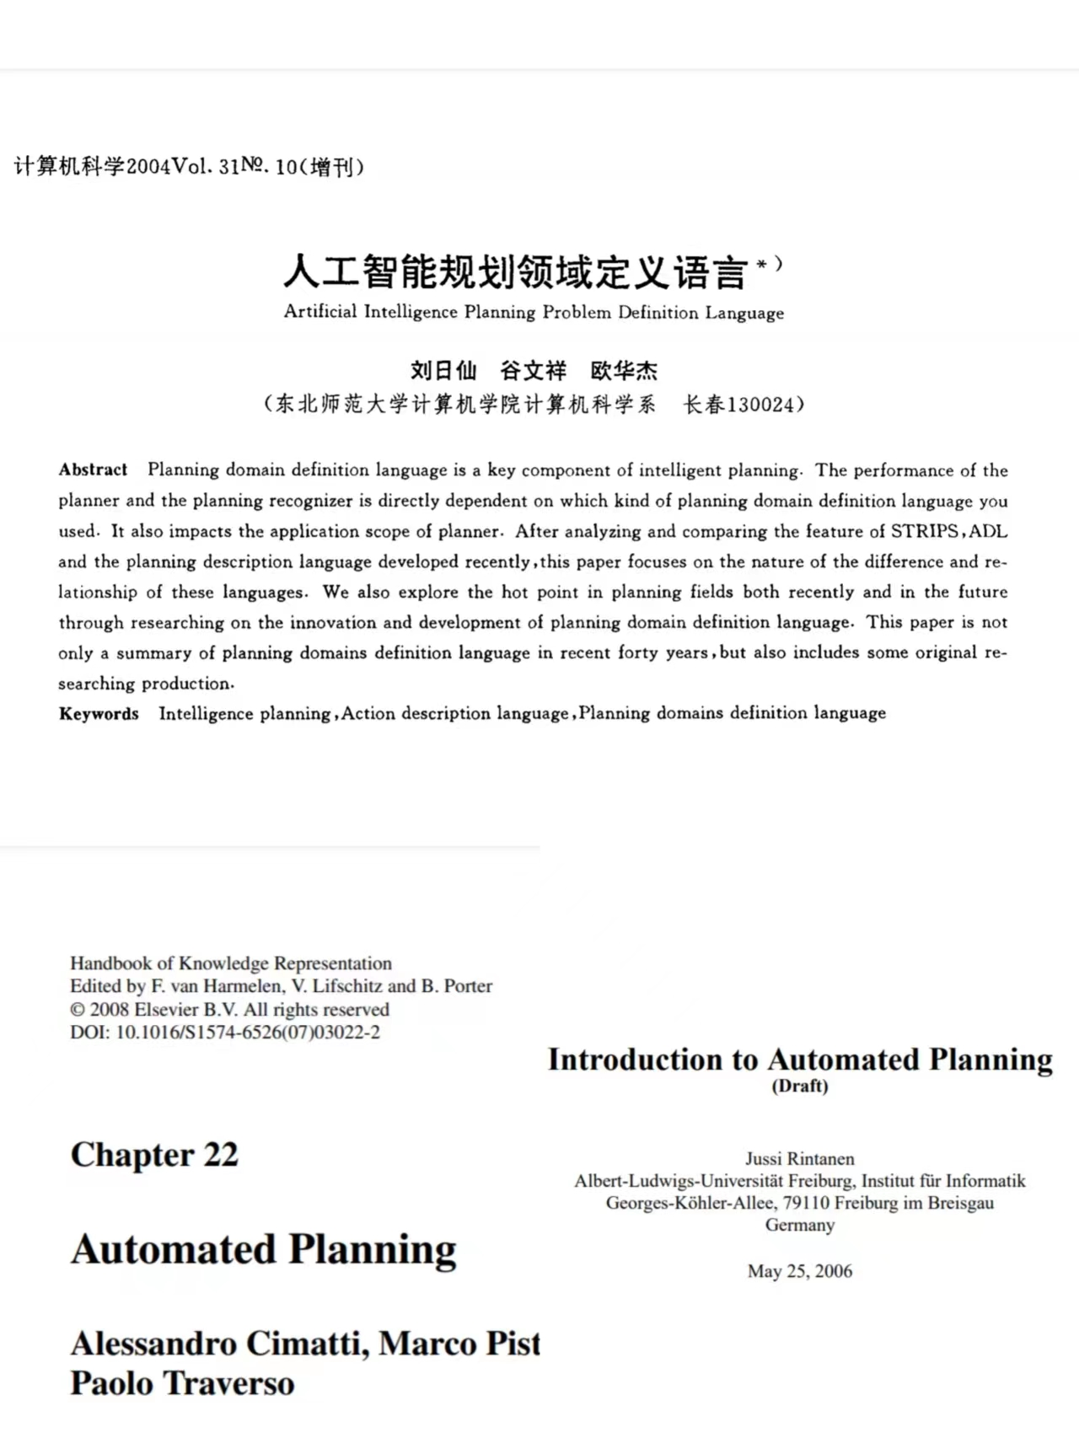

Slide 24
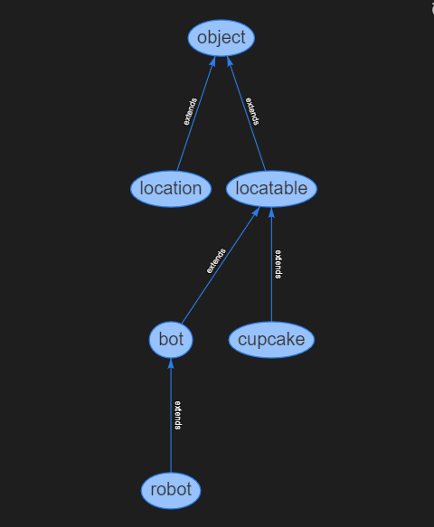
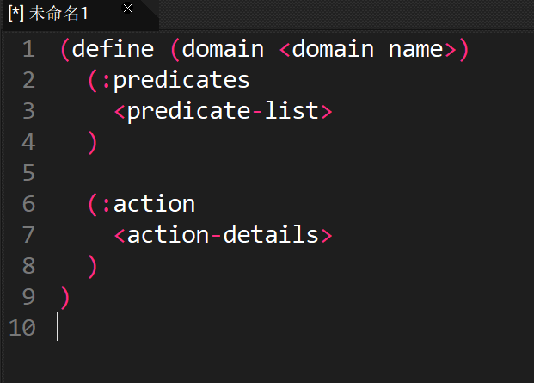
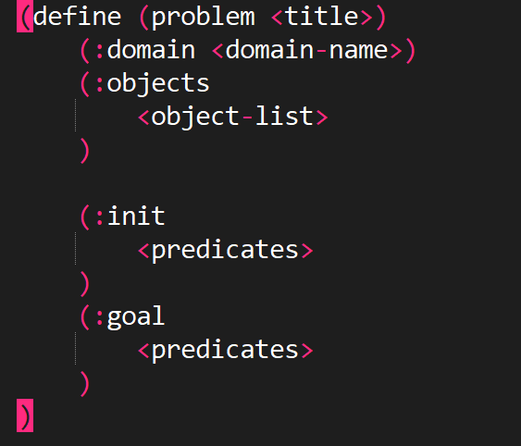

Slide 25
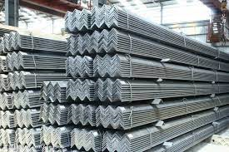
三、项目实施目的、意义
智能规划自上世纪被提出，一直是人工智能领域最有挑战的研究方向之一，并且在运用智能规划解决实际问题时往往存在时间、空间两个维度的约束条件，十分复杂，更需要任务进行前通过算法等手段规划任务，对任务进程作出合理的安排。在时间维度上智能路线规划问题常常采用动态规划算法及其延伸。动态规划算法是许多算法的理论基础，通过在搜索中去除与合并同类状态来达到局部最优解从而获得整体最优解，在传统决策性问题往往起到减少时间开支的功能。智能规划满足当代的高效需求钢材运输行业管理十分复杂，面对这样的任务，就需要通过智能规划的支持，科学合理地组织交通中人与货物的运输活动，创造良好的公路交通条件，加快钢材贸易行业以至于物流行业的数字化、现代化进程。

Slide 26
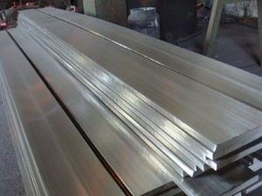
三、项目实施目的、意义
我国作为世界第一大钢产国与基建大国，虽然如今土木行业走弱，但随着社会的不断发展人民的建筑审美改变、基建的老化等因素，市场对于钢材的需求呈现不减反增的趋势（疫情期间例外，疫情严重降低了国内钢材需求），钢材市场前景良好。目前钢材运输市场上并未出现可以实际运用、强有力的统筹规划解决方案。本次课题着眼于模拟实际运输问题，为运输行业个体工商户及中小微公司提供底层化、精细化运输方案，在相关机械自动化设施完善的条件下，实现空间利用率最大化装载，找到在有限物质条件和现实条件下，时间、人力、经济成本最低，效益最高的钢材运输最优解，切实提高运输行业工人的收入水平，解决钢材“最后一公里”难题，提升钢材运输行业综合经济效益，为我国基建建设贡献我们的力量。

Slide 27
四、项目研究内容和拟解决的关键问题
1、基于时间、空间双重限制的模型
钢材运输过程同时存在时间和空间两个维度的约束信息，时间最优固然重要但是如何利用好有限的货箱空间及装载量也很重要，不同钢材的摆放方式、装卸顺序是中小微运输公司对装载“散货”统筹规划的重难点。因此，该课题基于对时空逻辑的探索及模拟，真实的推演出合理的、效益最大化的解决方案，解决钢材运输行业如何最大化装载量以及如何智能规划路线的问题。
2、现实因素对路线规划的数字化
现实问题模型往往与时间序列有关，故用时序规划描述钢材运输统筹问题更加贴近。驾驶员对交通运输影响触及线路规划的根本。以疲劳驾驶为例，法律规定驾驶人驾驶机动车不得连续超过四小时。因此在规划路线时我们需要根据服务区位置以及交通状况、地形地貌等因素考虑四小时驾驶时长时车辆位置，避免驾驶员需要休息时车辆位于禁停路段。
3、目标客户的调研及收集更广泛模型数据
在提出高效的路线规划模型的基础上，我们需要将该模型切实推广到各驾驶员及钢材运输公司，通过实际场景模拟、与物流货运App的合作等方式收集在各类实际使用场景下模型表现，改良模型。

Slide 28
五、项目研究与实施的基础条件
1、技术可行性
运输大概分为经典模型、区间模型、模糊模型，依据不同模型特点已大概提出了算法角度问题论述、目标函数角度问题描述、约束函数角度问题描述。利用动态规划的基本思想学术界已提出了进化算法、垫脚石算法、遗传算法等理论较为完备，但是多数模型并未将尽可能多的实际因素融为一体。“解决各种运输问题的算法有多种,但是每一种算法都有局限性,也就是说每一种算法都是在满足某些条件下给出的算法,而且这些算法分别解决某一项或两项问题的优化,无法兼顾所有情况。因此,在考虑实际运输问题优化的时候,有时必须综合地应用各种优化方法来解决问题,或采用不同的算法解决问题的不同环节的子问题优化,最终得到运输问题的最优方案。”引自王有鸿,费威.运输问题国内外研究评述【J】.商业时代,2010(24):31-32.
2、研究可行性
目前已联系到相关从业人员与公司可以进行市场调研获取有关数据建立模型，采访从业人员挖掘市场痛点，针对性解决实际运输问题。

Slide 29
五、项目研究与实施的基础条件
3、社会可行性
物流行业对于钢材运输已提出解决方案，如“货帮帮”“司机帮”等APP，基本都是偏向于To C的盈利方式，通过积累注册量和压低订单价格降低企业一定的运输成本，吸引企业入驻发布订单，但该收取中介费的盈利模式明显降低驾驶员运输所得，打击驾驶员抢单积极性，剥削驾驶员剩余价值因此这些APP在实际推广度并不高。而我们的模型偏向于To B的方式维护运转，为企业管理者或个体驾驶员提供运输路线的解决方案，节省运输的时间及金钱成本，达到“节流”的效果。如果该模型于上述已存在APP融合使用，可以智能化规划订单量与路线，让发出订单的企业于接受运输任务的驾驶员实现双赢，达到“开源”的目的。此外，西安作为全国最大的钢材市场，对于一个基于实际研发的钢材运输统筹规划的解决方案的需求非常迫切。

Slide 30
六、项目实施方案
1、数据收集
基本货箱及钢材数据收集，市场痛点调研，确定模型需要考虑的实际因素，依据客户痛点进行加权。
2、最优空间利用率的模型建立
用数学建模的方式将收集到的货箱及钢材信息建模，考虑不同钢材运输时的具体要求，如H型钢摆放方式及缓冲保护。获得实际条件下最优空间利用率。
3、模型建立
依据收集到的数据选定模型类型为经典、区间、模糊，尽可能保留最多的信息、数据。
4、初步运用
将建立的模型推广至驾驶员，收集实际使用数据及使用反馈，不断改进模型。

Slide 31
七、项目创新及特色
1、盈利方式的创新：物流行业对于钢材运输已提出解决方案，如“货帮帮”“司机帮”等APP，这些APp以收取中介费为盈利方式，压低驾驶员所得让利于需要服务的企业收取企业中介费该盈利方式直接的降低驾驶员收入，目标客户的反馈恶劣，打击驾驶员积极性，剥削驾驶员剩余价值因此这些APP在实际推广度并不高。而我们的模型偏向于To B的方式进行维护运转，为企业管理者或个体驾驶员提供运输路线的解决方案，节省运输过程中的时间及金钱成本，没有压低订单价格的行为，自然驾驶员使用体验很更良好。
2、模型实际运用的创新：当前解决运输问题已提出了许多算法，但每一种算法都有其局限性，并且这些算法没有切实形成驾驶员所能接触到的解决方案，偏向于理论化，该项目我们致力于将模型落地实践，创新性的提出基于更多现实情况的、易操作的、可行性高的运输规划与统筹方案，解决钢材运输“最后一公里”的协调规划。

Slide 32

八、已有基础
学校可提供的条件：
基础设施
尚缺少的条件：
数据收集、市场调研
解决方案：
1、实地调研
2、与有关企业联络获取企业数据支持

Slide 33
谢谢
分工：
22009200347李宇轩：项目立项，提供项目计划
22009200894王越洋、22009201315景士玲：项目计划书完善
22009200653符慈慧、22009201270王曦培：ppt制作
22009200985冯思雨：项目计划书美化

